Slide 1
PROJECT COST Management (MANAJEMEN BIAYA PROYEK) (MATA KULIAH MANAJEMEN PROYEK PERANGKAT LUNAK)
Sufa’atin
Program Studi Teknik Informatika
Universitas Komputer Indonesia
SUF – MPPL 2014

Slide 2
PENGERTIAN BIAYA
Biaya atau cost adalah semua sumber daya yang harus dikorbankan untuk mencapai tujuan spesifik.
Biaya umumnya diukur dalam satuan keuangan seperti dollar, rupiah, dll.
Sumber daya biaya meliputi : orang, peralatan dan material
Biaya proyek -> terbatas

Slide 3
PENGERTIAN PROJECT COST MANAJEMENT (MANAJEMEN BIAYA PROYEK)
Project Cost Manajement atau biasa disebut dengan manajemen biaya adalah sebuah metode yang menggunakan teknologi untuk mengukur biaya dan produktivitas melalui siklus hidup penuh proyek tingkat perusahaan
Manajemen Biaya proyek mencakup proses-proses yang dibutuhkan untuk menjamin proyek bisa diselesaikan sesuai budget yang disetujui.

Slide 4
LINGKUP PROSES MANAJEMEN BIAYA PROYEK (1)
Perencanaan Sumber Daya → apa dan berapoa banyak Sumber Daya yang harus digunakan.
Estimasi Biaya (Cost Estimating) → Estimasi biaya dan Sumber Daya yang diperlukan
Anggaran Biaya (Cost Budgeting) → Alokasi estimasi biaya ke masing-masing item pekerjaan ( garis dasar pengukuran performasi)
Pengendalian Biaya / Pengawasan Biaya (Cost Controlling) → pengendalian perubahan terhadap budget proyek

Slide 5
LINGKUP PROSES MANAJEMEN BIAYA PROYEK (2)
1
Mengestimasi
biaya
KELOMPOK PROSES
PERENCANAAN
2
Menyusun
anggaran biaya
3
Melakukan pengen-
dalian biaya
KELOMPOK PROSES
PENGAWASAN

Slide 6
PERENCANAAN SUMBER DAYA
Sifat proyek dan organisasi akan mempengaruhi perencanaan sumber daya
Beberapa pertanyaan untuk dipertimbangkan dalam perencanaan sumberdaya proyek :
Akan sesulit apa untuk melakukan pekerjaan tertentu dalam proyek tersebut ?
Adakah sesuatu yang unik dari pernyataan ruang-lingkup proyek yang akan mempengaruhi sumber daya ?
Bagaimana riwayat organisasi dalam melakukan pekerjaan yang sama?
Apakah organisasi mempunyai atau dapatkah mereka mendapatkan orang, peralatan, dan material
yang mampu dan tersedia untuk melaksanakan pekerjaan ?

Slide 7
ESTIMASI BIAYA (COST ESTIMATING) (1)
Membuat sebuah estimasi dari biaya dan sumber daya yang dibutuhkan untuk menyelesaikan sebuah proyek
Tools & Techniques :
Analogous Estimates (Top Down Estimates)
Estimasi berdasarkan biaya aktual dari proyek sebelumnya yang dianggap “mirip” dengan proyek yang akan dikerjakan
Bottom Up Estimates
Estimasi berdasarkan setiap paket kerja terkecil dan menjumlahkan seluruhnya hingga diperoleh biaya total dari sebuah proyek
Parametric Modeling
Estimasi biaya proyek dilakukan dengan memanfaatkan karakteristik proyek sebagai parameter dalam model matematika.

Slide 8
ESTIMASI BIAYA (COST ESTIMATING) (2)
Constructive Cost Model (COCOMO) merupakan salah satu model parameter yang terkenal dibuat oleh Barry Boehm
Digunakan untuk mengestimasi biaya pembuatan perangkat lunak berdasarkan jumlah baris kode (source lines of code/SLOC)atau function points.
COCOMO II, model terkomputerisasi yang sudah tersedia di Web

Slide 9
CONTOH COST ESTIMATE
 | Units/Hrs | Cost/Unit/Hr | Subtotals | WBS Level1 Totals | % of Total
WBS Item
1. Project Management |  |  |  | $306,300 | 20%
Project Manager | 960 | $100 | $96,000
Project Team Member | 1920 | $75 | $144,000
Contractors (10% of software development & testing) |  |  | $66,300
2. Hardware |  |  |  | $76,000 | 5%
2.1 Handheld devices | 100 | $600 | $60,000
2.2 Servers | 4 | $4,000 | $16,000
3.Software |  |  |  | $614,000 | 40%
3.1 Licensed Softwar | 100 | $200 | $20,000
3.2 Software development * |  |  | $594,000
4. Testing(10% of total hardware & softwares costs) |  |  |  | $69,600 | 5%
5. Training and Support |  |  |  | $202,400 | 13%
Trainee costs | 100 | $500 | $50,000
Travel Costs | 12 | $700 | $8,400
Project Team Members | 1920 | $75 | $144,000
6. Reserves (20% of total estimate) |  |  | $253,540 | $253,400 | 17%
Total Project Cost Estimate |  |  |  | $1,521,400

Slide 10
ANGGARAN BIAYA (COST BUDGETING)
Menyatukan semua estimasi biaya masing-masing kegiatan atau paket pekerjaan untuk disusun sebagai patokan biaya
Mengalokasikan semua estimasi biaya tersebut pada tiap paket kerja untuk membuat sebuah baseline, agar dapat diukur kinerjanya.
Cost baseline merupakan budget pada tiap fase aktivitas yang digunakan oleh manajer untuk mengukur dan memantau kinerja biaya proyek.
Input utama cost budgeting : WBS

Slide 11
MENYUSUN ANGGARAN BIAYA PROYEK
Pernyataan cakupan proyek
WBS dan penjelasannya
Estimasi biaya kegiatan dan rincian pendukungnya
Jadwal proyek: digunakan untuk melakukan agregasi biaya pada setiap periode
Kalender sumber daya
Kontrak: Berkaitan dengan produk atau hasil apa saja yang telah dibeli. dan berapa biayanya

Slide 12
PIRANTI DAN TEKNIK MENYUSUN ANGGARAN BIAYA
Menggunakan piranti umum seperti untuk estimasi biaya proyek
Agregasi biaya
Analisis cadangan
Estimasi parametrik, menggunakan model matematik untuk memprediksi biaya total;
Rekonsiliasi batas pendanaan

Slide 13
HASIL PENYUSUNAN ANGGARAN
Patokan biaya (cost baseline)
Kebutuhan pendanaan proyek
Rencana manajemen biaya yang sudah di-update
Patokan biaya (cost baseline), yaitu anggaran yang dinyatakan menurut rencana waktu penggunaannya
Disusun dengan menjumlahkan semua estimasi biaya yang akan dipakai dalam suatu periode waktu
Umumnya dalam bentuk kurva S
Anggaran yang dinyatakan pada rentang waktu proyek, digunakan untuk mengukur kinerja proyek
Proyek besar dapat memiliki lebih dari satu cost baseline

Slide 14
CONTOH FORMAT RENCANA BIAYA PROYEK
Kegiatan | Jam kerja | Upah | Biaya perso | Biaya bahan | Biaya perjln | Biaya lain2 | Biaya kegiatan
Total
Tuliskan asumsi yang digunakan dalam perhitungan di bagian ini

Slide 15
KELUARAN PROSES MENYUSUN ANGGARAN BIAYA
Kurva S anggaran biaya (planned value = PV)
untuk proyek dengan anggaran Rp 500 juta
Juta Rp
%
500
100%
90%
400
80%
300
48%
200
100
16%
0
0 %
Juli
Agus
Sept
Okt
Nov

Slide 16
KELUARAN PROSES MENYUSUN ANGGARAN BIAYA (2)
Cadangan manajemen
Arus kas yang diharapkan
Cost baseline
Rp
Nilai kumulatif
start
TIME
finish

Slide 17
CONTOH RENCANA BIAYA PROYEK
 | 1 | 2 | 3 | 4 | 5 | 6 | 7 | 8 | 9 | 10 | 11 | 12 | Totals
WBS Item
1. Project Management | 8,000 | 8,000 | 8,000 | 8,000 | 8,000 | 8,000 | 8,000 | 8,000 | 8,000 | 8,000 | 8,000 | 8,000 | 96,000
Project Manager | 12,000 | 12,000 | 12,000 | 12,000 | 12,000 | 12,000 | 12,000 | 12,000 | 12,000 | 12,000 | 12,000 | 12,000 | 144,000
Project Team Member |  | 6,027 | 6,027 | 6,027 | 6,027 | 6,027 | 6,027 | 6,027 | 6,027 | 6,027 | 6,027 | 6,027 | 66,300
Contractors (10% of software development and testing)
2. Hardware
2.1 Handheld devices |  |  |  | 30,000 | 30,000 |  |  |  |  |  |  |  | 60,000
2.2 Servers |  |  |  | 8,000 | 8,000 |  |  |  |  |  |  |  | 16,000
3.Software
3.1 Licensed Softwar |  |  |  | 10,000 | 10,000 |  |  |  |  |  |  |  | 20,000
3.2 Software development * |  | 60,000 | 60,000 | 80,000 | 127,000 | 127,000 | 90,000 | 50,000 |  | 594,000 |  |  | 594,000
4. Testing(10% of total hardware and softwares costs) |  |  | 6,000 | 8,000 | 12,000 | 15,000 | 15,000 | 13,000 |  | 69,000 |  |  | 69,000
5. Training and Support
Trainee costs |  |  |  |  |  |  |  |  | 50,000 |  |  |  | 50,000
Travel Costs |  |  |  |  |  |  |  |  | 8,400 |  |  |  | 8,400
Project Team Members |  |  |  |  |  |  | 24,000 | 24,000 | 24,000 | 24,000 | 24,000 | 24,000 | 144,000
6. Reserves(20% of total estimate) |  |  |  | 10,000 | 10,000 | 30,000 | 30,000 | 60,000 | 40,000 | 40,000 | 30,000 | 3,540 | 253,540
Total Project Cost Estimate | 20,000 | 86,027 | 92,027 | 172,027 | 223,027 | 198,027 | 185,027 | 173,027 | 148,427 | 753,027 | 80,027 | 53,567 | 1,521,240

Slide 18
PENGAWASAN BIAYA (COST CONTROLLING)
Mengendalikan perubahan biaya proyek
Proses dalam pengendalian biaya termasuk
monitoring kinerja pembiayaan
meyakinkan bahwa hanya perubahan yang tepat yang termasuk dalam baseline biaya yang direvisi
memberikan informasi pada stakeholders bahwa perubahan dapat mengakibatkan perubahan biaya pula
Earned value management merupakan salah satu alat penting dalam pengendalian biaya

Slide 19
TUGAS
Diketahui anggaran biaya untuk penelitian sebesar 20 juta
yang digunakan selama 1 tahun. Biaya 20 juta itu digunakan
untuk :
\
Buatlah Justifikasi Cost Estimasi untuk Kasus diatas !!!
No. | Jenis Pengeluaran | Biaya dalam %
1. | Gaji dan Upah | 30%
2. | Bahan Habis Pakai dan Peralatan | 40%
3. | Perjalanan | 15%
4. | Lain-lain (Publikasi, Seminar, Laporan & Lainnya) | 15%

Slide 20
Contoh Justifikasi
1. Honor
Pelaksana |  | Honor/jam (Rp) |  |  | Waktu (jam/minggu) | Minggu |  |  |  | Honor per tahun (Rp)
Sub Total (Rp)
2. Bahan Habis Pakai
Material | Justifikasi Pemakaian |  |  | Kuantitas |  | Harga Satuan (Rp) |  |  |  | Honor per Tahun (Rp)
Peralatan Penunjang
ATK
Total
3. Perjalanan
Perjalanan | Justifikasi Perjalanan |  |  | Kuantitas |  | Harga Satuan (Rp) |  |  |  |  | Honor per Tahun (Rp)
Total
4. Lain-lain
Material |  | Justifikasi |  | Kuantitas |  | Harga Satuan (Rp) |  |  |  |  | Honor per tahun (Rp)
TOTAL ANGGARAN YANG DIPERLUKAN SETIAP TAHUN (Rp)
TOTAL ANGGARAN YANG DIPERLUKAN SELURUH TAHUN (Rp)

Slide 21
EARNED VALUE Management (EVM) (MATA KULIAH MANAJEMEN PROYEK PERANGKAT LUNAK)
Sufa’atin
Program Studi Teknik Informatika
Universitas Komputer Indonesia
SUF – MPPL 2014

Slide 22
PENGERTIAN EARNED VALUE MANAGEMENT (EVM)
EVM adalah alat untuk mengukur kinerja proyek yang mengintegrasikan ruang lingkup, waktu dan data biaya
Untuk menggunakan EVM harus dibuat terlebih dahulu baseline (original plan plus approved changes). Dengan baseline dapat dievaluasi apakah proyek berjalan dengan baik atau tidak.
Secara periodik informasi aktual mengenai kinerja proyek harus diperbaharui sehingga pemanfaatan EVM dapat optimal.

Slide 23
ISTILAH – ISTILAH DALAM EVM (1)
Planned Value (PV) adalah rencana porsi total estimasi biaya yang sudah disetujui untuk dikeluarkan pada sebuah aktivitas selama perioda tertentu. PV disebut juga BCWS (Budgeted Cost of Work Scheduled)
Actual Cost (AC) adalah biaya total langsung maupun tidak langsung yang digunakan dalam rangka menyelesaikan pekerjaan sesuai aktivitasnya selama perioda tertentu. AC disebut juga ACWP (Actual Cost of Work Performed)
Earned Value (EV) adalah estimasi nilai (value) pekerjaan fisik yang sebenarnya telah selesai, berdasarkan rate of performance ( RP), yaitu perbandingan pekerjaan yang selesai terhadap pekerjaan yang rencananya diselesaikan dalam waktu tertentu. EV disebut juga BCWP (Budgeted Cost of Work Performed)

Slide 24
ISTILAH – ISTILAH DALAM EVM (2)
Cost Variance ( CV), variabel yang menunjukkan apakah kinerja biaya sudah melebihi atau masih kurang dari biaya yang sudah direncanakan
Schedule Variance ( SV), variabel yang menunjukkan apakah jadwal yang lebih lama/lebih lambat dari yang direncanakan
Cost Performance Index ( CPI) , variabel yang dpt digunakan untuk mengestimasi biaya pada saat proyek selesai berdasarkan kinerja proyek sampai waktu tertentu
Schedule Performance Index ( SPI) , variabel yang dpt digunakan untuk mengestimase waktu selesainya proyek, berdasarkan kinerja proyek sampai waktu tertentu

Slide 25
MENGHITUNG PV
Tentukan BAC (Budget at Completion)
PV=BAC*Planned Complete (%)
EV=BAC*Actual Complete (%)
AC > PV ?

Slide 26
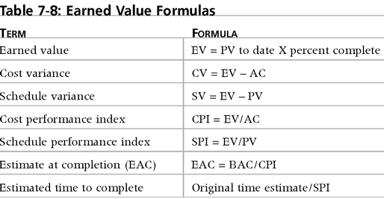
RUMUS-RUMUS EARNED VALUE

Slide 27
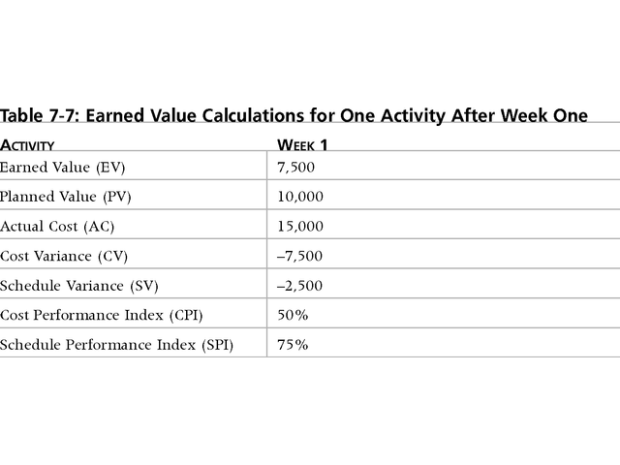
CONTOH

Slide 28
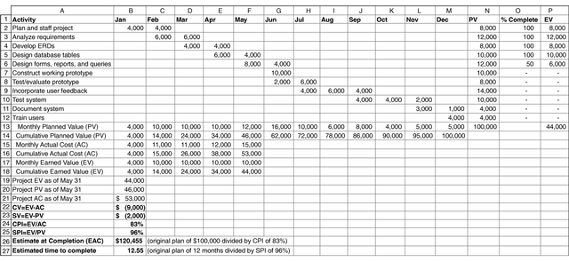
CONTOH (2)

Slide 29
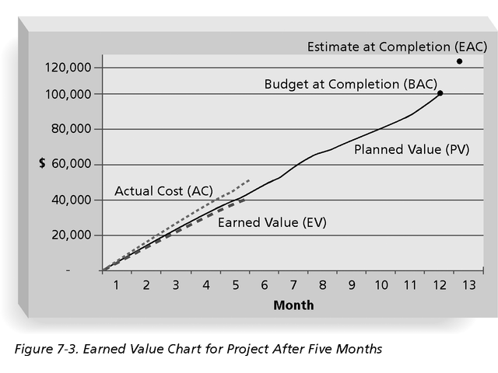
CONTOH GRAFIK EARNED VALUE

Slide 30
MAKNA ANGKA DALAM EVM
Angka negatif untuk CV dan SV mengindikasikan masalah dalam kinerja proyek. Biaya proyek berarti sudah melebihi dari yang direncanakan atau waktu yang digunakan sudah lebih panjang daripada yang direncanakan
CPI dan SPI < 100% juga menunjukkan adanya masalah dalam kinerja proyek
CPI :
CPI < 1 atau EV < AC → Proyek melebihi anggaran
CPI > 1 atau EV > AC → Proyek hemat
SPI :
SPI < 1 atau EV < PV → Proyek terlambat
SPI > 1 atau EV > PV → Proyek lebih cepat dari rencana

Slide 31
FORECAST (MERAMALKAN TOTAL ANGGARAN BIAYA PROYEK
Meramalkan total biaya yang dikeluarkan hingga proyek selesai – EAC (Estimate at Completion)
EAC = BAC / CPI
ETC (Estimates to Complete) → seberapa banyak uang yang mungkin akan dipergunakan dalam proyek
ETC = EAC – AC

Slide 32
FORECAST (MERAMALKAN TOTAL ANGGARAN BIAYA PROYEK (1)
VAC (Variance at Completion) → seberapa membengkaknya biaya proyek dan apakah client mampu memenuhi biaya tersebut ?
VAC = BAC - EAC

Slide 33
TUGAS 1
Proyek anda memiliki total anggaran sebesar 30 juta. Sejauh ini anda telah mempergunakan 17,5 juta dari anggaran keseluruhan, tim sudah merampungkan 40% pekerjaan, tetapi jadwal pada rencana proyek mengharuskan rampung 50 %
Proyek molor ?
Kita masih memiliki waktu sisa ?
Kita perlu melakukan crashing schedule ?
Melebihi anggaran ?
Anggaran masih sisa ?
Kita perlu mencari jalan untuk memotong anggaran ?

Slide 34
TUGAS 2 ISTILAH YANG HARUS DIPAHAMI DALAM MANAJEMEN BIAYA PROYEK
NPV
ROI
Payback analysis
Profit
Lifecycle costing
Cash flow analysis
Tangible & Intangible costs & benefits
Direct Cost
Sunk costs
Learning Curve Theory
Reserves

Slide 35
TERIMA KASIH

